Slide 1
Презентация к логопедическому занятию по теме « Дифференциация звуков (ч-щ). Русские народные сказки. Повторение изученных орфограмм

Slide 2
Самомассаж « Солнышко»

Slide 3
Игра с буквами и со словами

Slide 5
Родственные слова
Гриб:
Как называется маленький гриб?
Как называется суп из грибов?
Человек, собирающий грибы?
Когда много как назовем?
Ягода:
Когда много как назовем?
Варенье из ягод?
Человек, собирающий ягоду?

Slide 6
Лесные вопросы

Slide 7
Лесные вопросы

Slide 8
Лесные вопросы

Slide 9
Лесные вопросы

Slide 10
Лесные вопросы

Slide 11
Лесные вопросы

Slide 12
Ч…йка Прощ…ние
Площ…дка Пищ…ть
Ч…жой Щ…ка
Перч…тка Ч…шка
Свеч… Щ…вель
Ч…до Ч…сть

Slide 14
Капел…ка
Пал…то
Грибоч…ки
Розоч…ка
Гор…кий
Понедел…ник

Slide 15
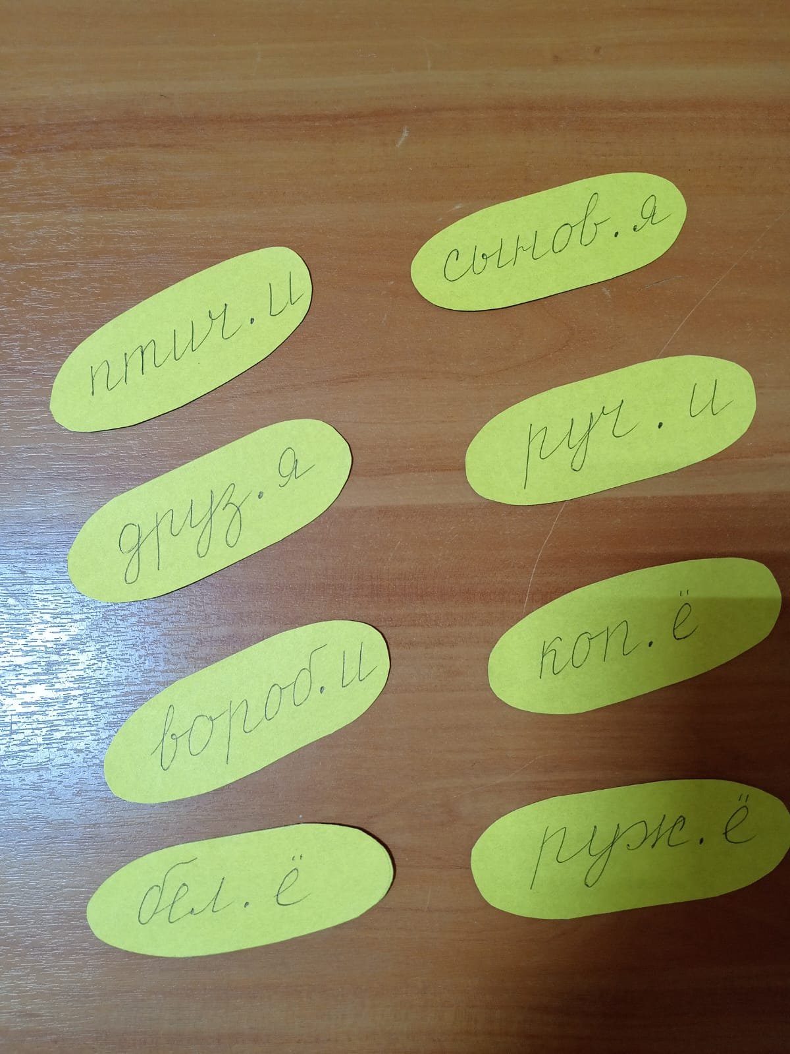

Slide 17
Клички животных
Шарик
Бурёнка
Мурка
Хохлатка
Ветерок

Slide 18
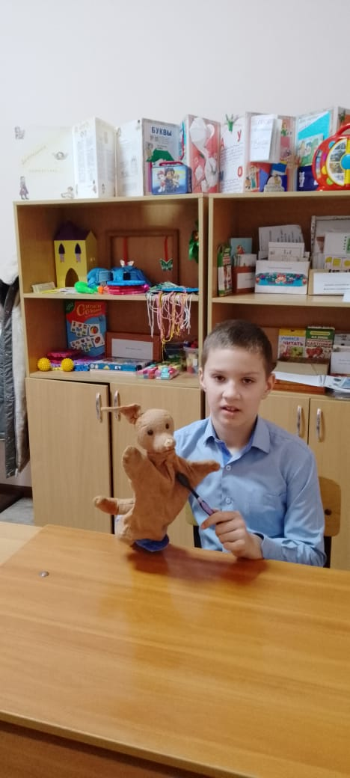
Скороговорка Щёткой чищу я щенка, Щекочу ему бока

